Slide 1
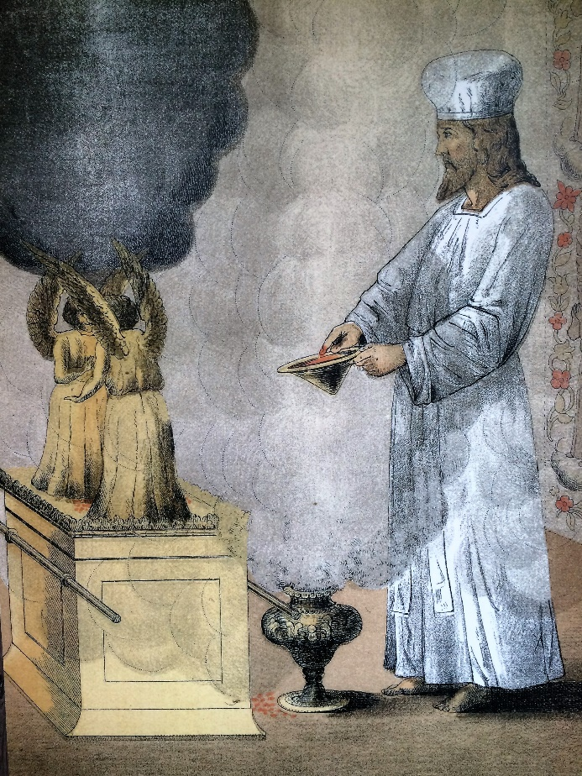
de hogepriester
achter het voorhangsel
8 oktober 2016
Garderen

Slide 2
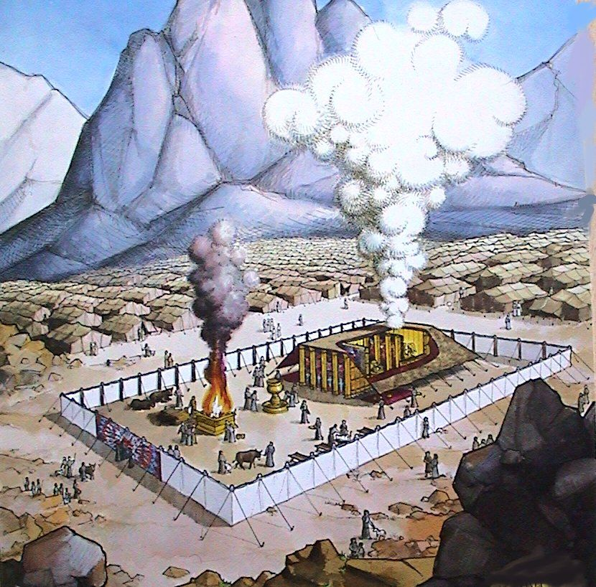

Slide 3
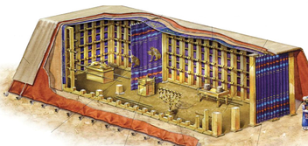
Grote verzoendag
Éénmaal (per jaar) kwam de hogepriester in het heilige der heiligen, drie keer:

Slide 4
Leviticus 16

Slide 5
Grote verzoendag
Éénmaal (per jaar) kwam de hogepriester in het heilige der heiligen, drie keer:
Met het bloed van een stier om verzoening te doen voor zichzelf en zijn huis (Lev.16:3, 6 en 14).

Slide 6
Leviticus 16
3 Hiermee zal Aäron in het heiligdom gaan: met een stier, een jong rund tot zondoffer, en een ram tot brandoffer.
(…)

Slide 7
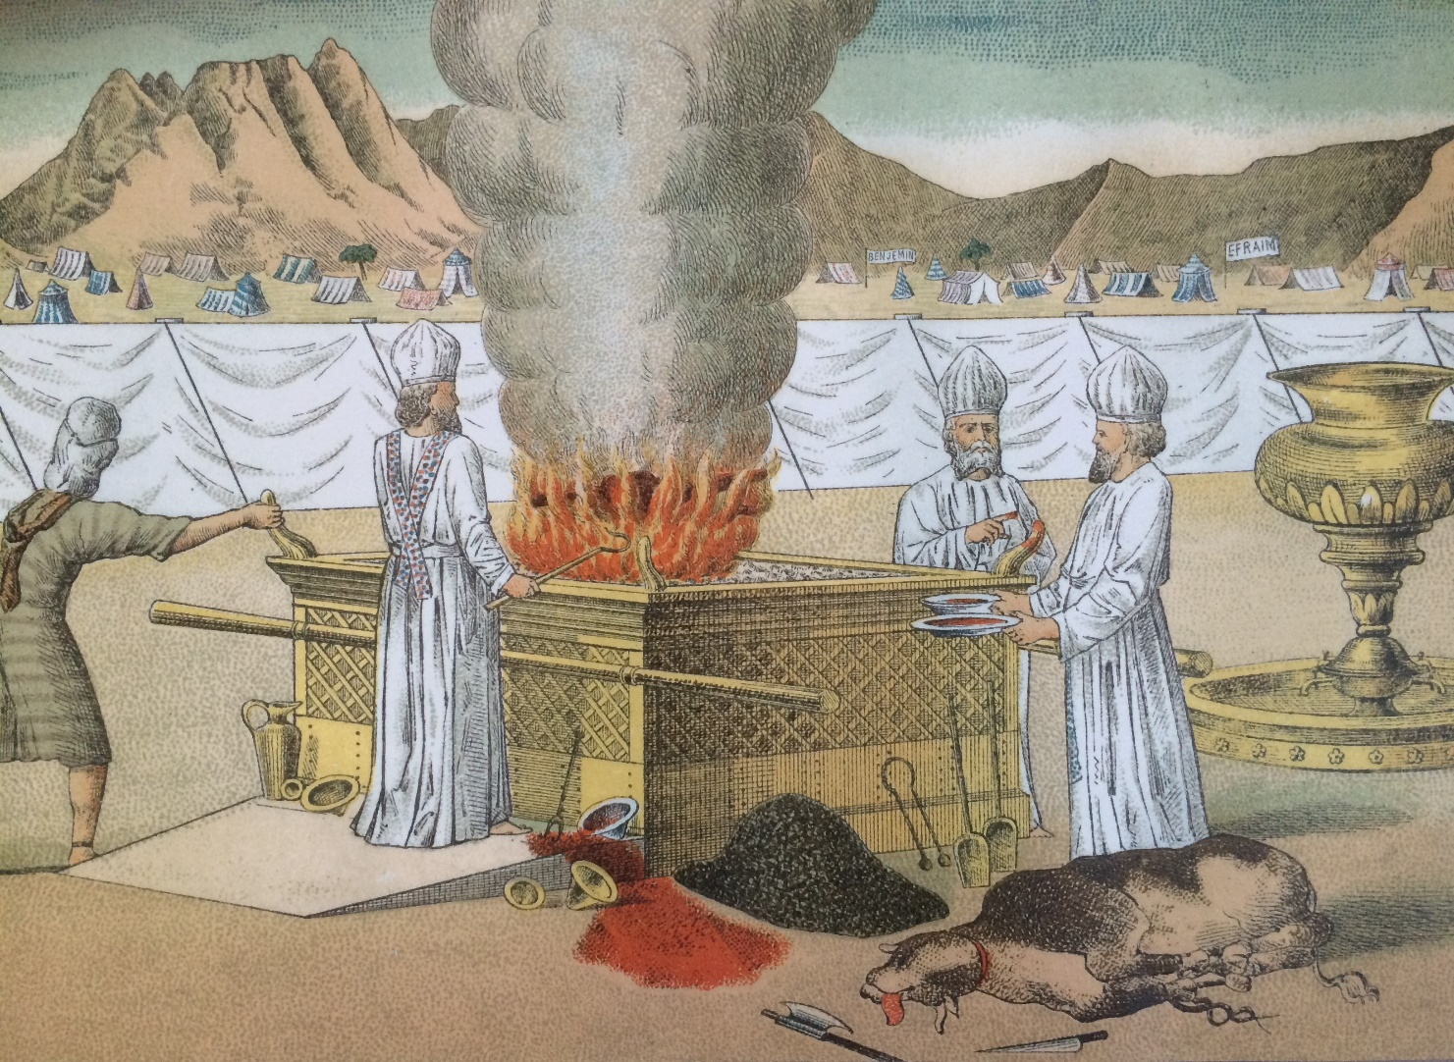
Leviticus 16
6 Daarna zal Aäron de stier van het zondoffer, die voor hem zal zijn, offeren, en zal voor zich en voor zijn huis verzoening doen.

Slide 8
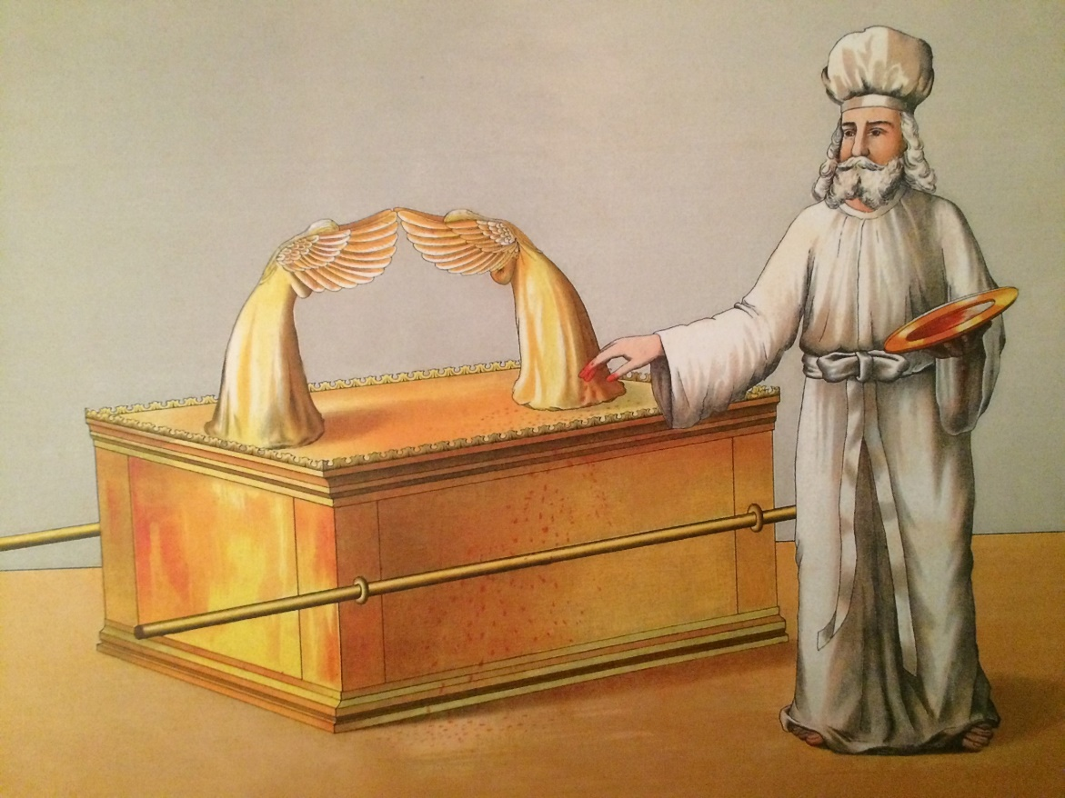
Leviticus 16
14 En hij zal van het bloed van de stier nemen, en zal met zijn vinger op het verzoendeksel oostwaarts sprengen; en voor het verzoendeksel zal hij zevenmaal met zijn vinger van dat bloed sprengen.

Slide 9
Grote verzoendag
Éénmaal (per jaar) kwam de hogepriester in het heilige der heiligen, 3 keer:
Met het bloed van een stier om verzoening te doen voor zichzelf en zijn huis (Lev.16:3, 6 en 14).
Met het bloed van de eerste bok (Lev.16:5, 7-9, 15).

Slide 10
Leviticus 16
5 En van de vergadering van de kinderen van Israël zal hij nemen twee geitenbokken tot zondoffer, en een ram ten brandoffer.
(…)
7 Hij zal ook beide bokken nemen, en hij zal die stellen voor het aangezicht van JAHWEH, in de deur van de tent van de samenkomst.

Slide 11
Leviticus 16
8 En Aäron zal de loten over die twee bokken werpen: één lot voor JAWHEH, en één lot voor de weggaande bok.
9 Dan zal Aäron de bok, op welke het lot voor JAHWEH zal gekomen zijn, toebrengen, en zal hem tot zondoffer maken.
(…)

Slide 12
Leviticus 6
15 Daarna zal hij den bok van het zondoffer, die voor het volk zal zijn, slachten, en zal zijn bloed tot binnen in den voorhang dragen, en zal met zijn bloed doen, gelijk als hij met het bloed van den
stier gedaan heeft,
en zal dat sprengen
op het verzoendeksel,
en voor het
verzoendeksel.

Slide 13
Grote verzoendag
Éénmaal (per jaar) kwam de hogepriester in het heilige der heiligen, 3 keer:
Met het bloed van een stier om verzoening te doen voor zichzelf en zijn huis (Lev.16:3 en 6).
Met het bloed van de eerste bok (Lev.16:5, 7-9).
Met een wierookvat met reukwerk (Lev.16:12-13)

Slide 14
Leviticus 16
12 Hij zal ook een wierookvat vol vurige kolen nemen van het altaar, van voor het aangezicht van JAHWEH, en zijn handen vol wierook van dunne specerijen, en hij zal het binnen de voorhang dragen.

Slide 15
Leviticus 16
13 En hij zal dat wierook op het vuur leggen, voor het aangezicht van JAHWEH, opdat de nevel van de wierook het verzoendeksel, die op de getuigenis is, bedekt, en dat hij niet sterft.

Slide 16
Leviticus 16
2 JAHWEH dan zeide tot Mozes: Spreek tot uw broeder Aäron, dat hij niet te allen tijde ga in het heilige, binnen de voorhang, voor het verzoendeksel, dat op de ark is, opdat hij niet sterft; want Ik verschijn in een wolk op het verzoendeksel.

Slide 17
Hebreeën

Slide 18
Hebreeën 8 1 De hoofdsom nu van de dingen, waarvan wij spreken, is, dat wij hebben zulk een Hogepriester, Die gezeten is aan de rechter hand van de troon van de Majesteit in de hemelen.

Slide 19
Hebreeën 8 2 Een Bedienaar van het heiligdom, en van de ware tabernakel, die de Heer heeft opgericht, en geen mens.
Hebreeën 9
24 Want Christus is niet ingegaan in het heiligdom, dat met handen gemaakt is, hetwelk is een tegenbeeld van het ware, maar in den hemel zelf (…)

Slide 20
Hebreeën 9 7 Maar in de tweede (= het heilige der heiligen) ging alleen de hogepriester, eenmaal per jaar, niet zonder bloed, hetwelk hij offerde voor zichzelf en voor de misdaden van het volk.

Slide 21
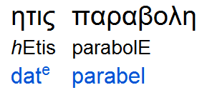
Hebreeën 9 (…)
9 die (=de tabernakel-dienst) was een afbeelding voor die tegenwoordige tijd, volgens welke gaven en slachtoffers geofferd werden, die degene, die de dienst pleegde, niet tot volmaaktheid konden brengen naar het geweten.

Slide 22
Hebreeën 9 10 Bestaande alleen in spijzen, en dranken, en uitnemende wassingen en rechtvaardigmakingen van het vlees, tot op de tijd van de verbetering opgelegd.

Slide 23
Hebreeën 9 11 Maar Christus, de Hogepriester van toekomende goede dingen, gekomen zijnde, is door de meerdere en volmaakte tabernakel, niet met handen gemaakt, dat is, niet van deze schepping,

Slide 24
Hebreeën 9 11 Maar Christus, de Hogepriester van toekomende goede dingen, gekomen zijnde, is door de meerdere en volmaakte tabernakel, niet met handen gemaakt, dat is, niet van deze schepping,
12 Noch door het bloed van bokken en kalveren, maar door Zijn eigen bloed, éénmaal ingegaan in het heiligdom, een aeonische verlossing teweeggebracht hebbend.

Slide 25
Hebreeën 9 11 Maar Christus, de Hogepriester van toekomende goede dingen, gekomen zijnde, is door de meerdere en volmaakte tabernakel, niet met handen gemaakt, dat is, niet van deze schepping,
12 Noch door het bloed der bokken en kalveren, maar door Zijn eigen bloed, éénmaal ingegaan in het heiligdom, een aeonische verlossing teweeggebracht hebbend.

Slide 26
Hebreeën 9 13 Want indien het bloed van stieren en bokken, (…) heiligt tot reinheid van het vlees;

Slide 27
Hebreeën 9 13 Want indien het bloed van stieren en bokken, (…) hen heiligt tot reinheid van het vlees;
14 Hoeveel te meer zal het bloed van Christus,(…) die Zichzelf smetteloos offert aan God, jullie geweten reinigen van dode werken, om de levende en waarachtige God te dienen?(!)

Slide 28
Hebreeën 9 13 Want indien het bloed van stieren en bokken, (…) hen heiligt tot reinheid van het vlees;
14 Hoeveel te meer zal het bloed van Christus,(…) die Zichzelf smetteloos offert aan God, jullie geweten reinigen van dode werken, om de levende en waarachtige God te dienen?(!)

Slide 29
Hebreeën 10 19 Hebbend dan broeders, vrijmoedigheid, om in te gaan in de heiligdommen in het bloed van Jezus,

Slide 30
Hebreeën 10 19 Omdat wij nu broeders, vrijmoedigheid hebben, om in te gaan in de heiligdommen in het bloed van Jezus,
20 Op een nieuwe en levenden weg, welken Hij ons ingewijd heeft door het voorhangsel, dat is, door Zijn vlees;

Slide 31
Hebreeën 10 19 Omdat wij nu broeders, vrijmoedigheid hebben, om in te gaan in de heiligdommen in het bloed van Jezus,
20 Op een nieuwe en levenden weg, welken Hij ons ingewijd heeft door het voorhangsel, dat is, door Zijn vlees.

Slide 32
Hebreeën 10 19 Omdat wij nu broeders, vrijmoedigheid hebben, om in te gaan in de heiligdommen in het bloed van Jezus,
20 Op een nieuwe en levenden weg, welken Hij ons ingewijd heeft door het voorhangsel, dat is, door Zijn vlees.

Slide 33
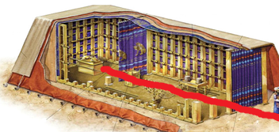
Hebreeën 10 19 Omdat wij nu broeders, vrijmoedigheid hebben, om in te gaan in het heiligdom in het bloed van Jezus,
20 Op een nieuwe en levenden weg,

Slide 34
Hebreeën 10 19 Omdat wij nu broeders, vrijmoedigheid hebben, om in te gaan in het heiligdom in het bloed van Jezus,
20 Op een nieuwe en levenden weg, welken Hij ons ingewijd heeft door het voorhangsel, dat is, door Zijn vlees.

Slide 35
Hebreeën 6 18 (…) om de hoop die voor ons ligt vast te houden;

Slide 36
Hebreeën 6 18 (…) om de hoop die voor ons ligt vast te houden;
19 Welke wij hebben als een anker van de ziel, welke zeker en vast is, en ingaat tot in het binnenste van het voorhangsel.

Slide 37
Hebreeën 6 18 (…) om de hoop die voor ons ligt vast te houden;
19 Welke wij hebben als een anker van de ziel, welke zeker en vast is, en ingaat tot in het binnenste van het voorhangsel.
20 Waar ook de Voorloper voor ons is ingegaan, namelijk Jezus, naar de ordening van Melchizedek, een Hogepriester geworden tot in de aeon.

Slide 38
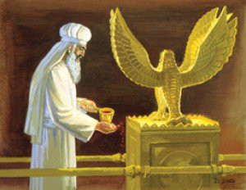
Hebreeën 4
16 Laat ons dan met vrijmoedigheid naderen tot de troon van de genade…..

Slide 39
Leviticus 16
17 En geen mens zal in de tent van de samenkomst zijn, als hij zal ingaan, om in de heilige (plaats) verzoening te doen, totdat hij zal uitkomen (..)

